Slide 1
PROJET CUBES 2 KIKI METEO
Brun Cyril
M’khal Rayan
Mouysset Maxime

Slide 2
SOMMAIRE
01
04
Général
API
02
05
IoT
SQL/BDD/CODE
03
06
DÉMONSTRATION
IoT/API
00
Présentation de l’Équipe
Critères de Notation
Au cœur du projet…

Slide 3
00 L’ÉQUIPE
KIKI METEO
Brun Cyril
API/Site
M’Khal Rayan
Montage/Code C
Mouysset Maxime
API/Site

Slide 4
01 Général
De manière générale, le groupe a su s'approprier le besoin et répondre le plus largement possible (ou à minima, a su prioriser les tâches à réaliser).
API en priorité (BDD, PHP*/Mysql)
Montage/Site Web
*JavaScript avec NodeJS à la base.

Slide 5
01 Général
De manière générale, le groupe a su transposer ses algorithmes en code source (basé sur un langage de programmation sélectionné)
Langages utilisés:
API ➔ PHP/SQL
Page Web ➔ HTML/CSS
Config Raspberry ➔ SHELL
Cartes Arduino ➔ C

Slide 6
01 Général
Mettre en place une architecture et un environnement adapté au projet IoT
Langages Adaptés et à notre portée.
Populaire pour la résolution de problème.

Slide 7
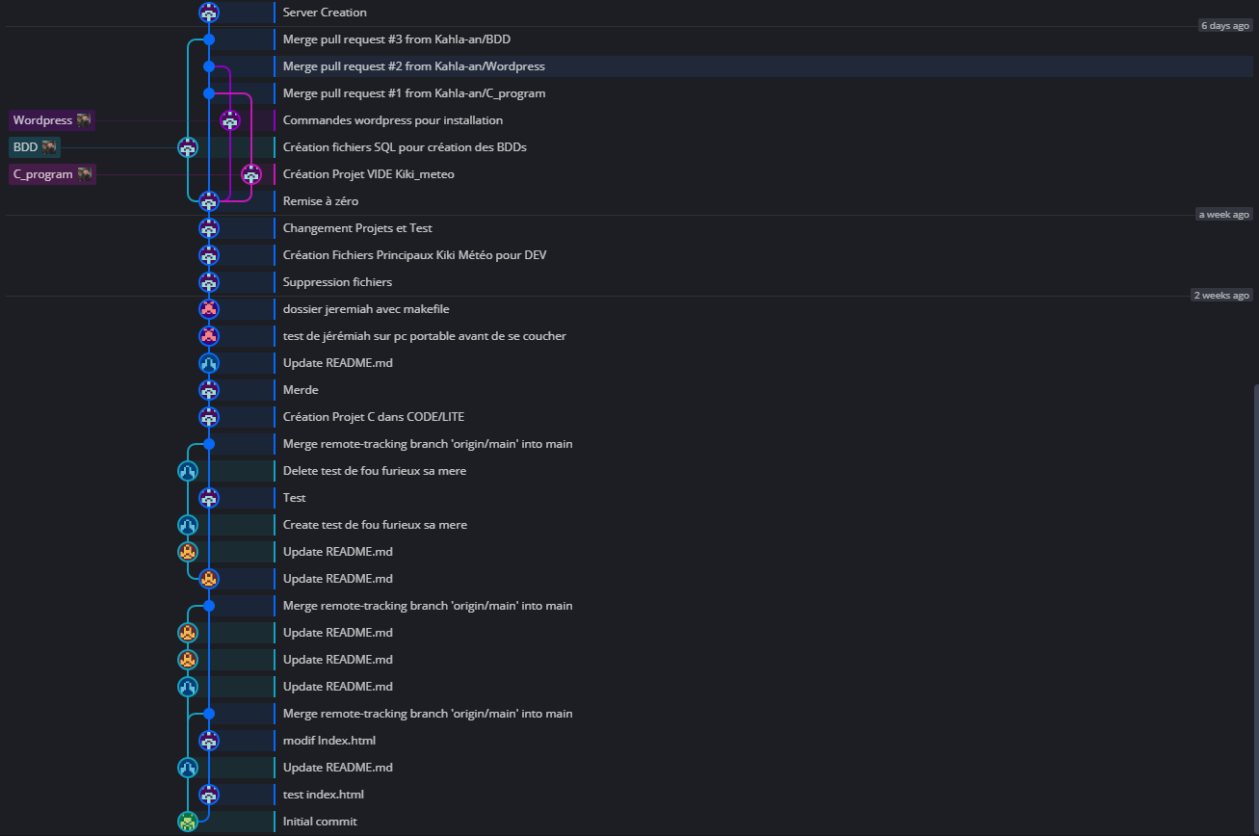
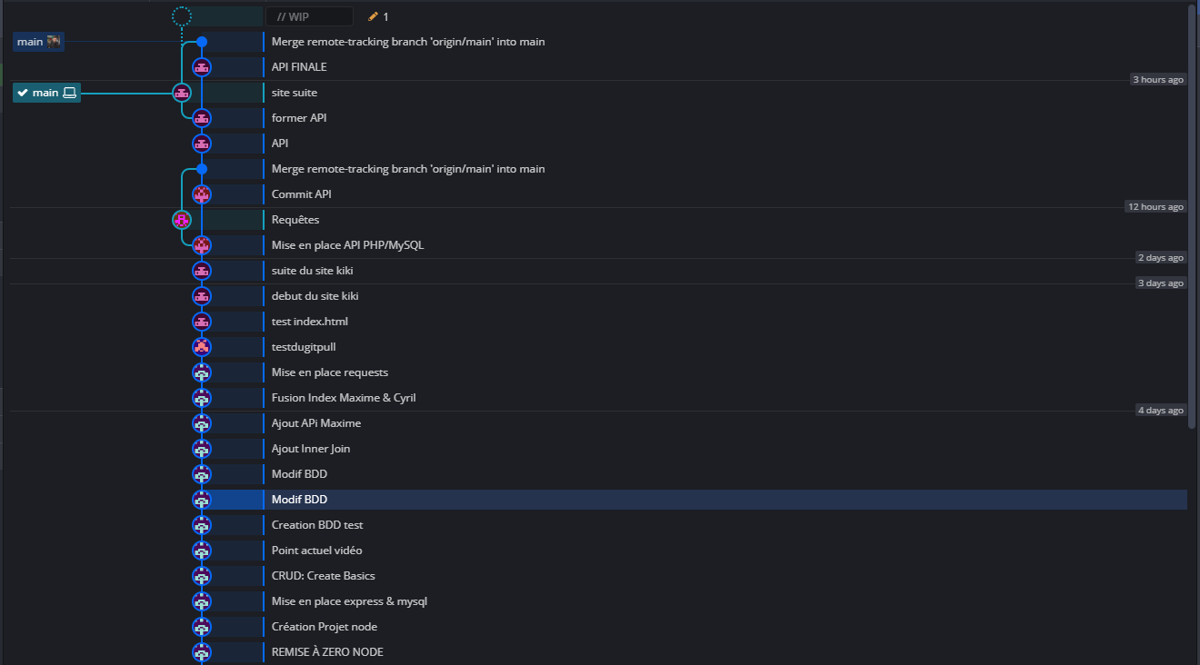
01 Général
Le code source est versionné.
Utilisation de GitKraken
Magnifaillke

Slide 8
02 IoT
Récupérer le matériel et l’assembler, le tester
Serveur Web OK
« Hello World » sur écran OK
Capteurs KO

Slide 9
03 IoT/API
Faire communiquer l’IoT et son programme via une API
KO

Slide 10
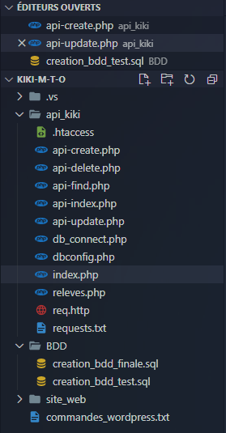
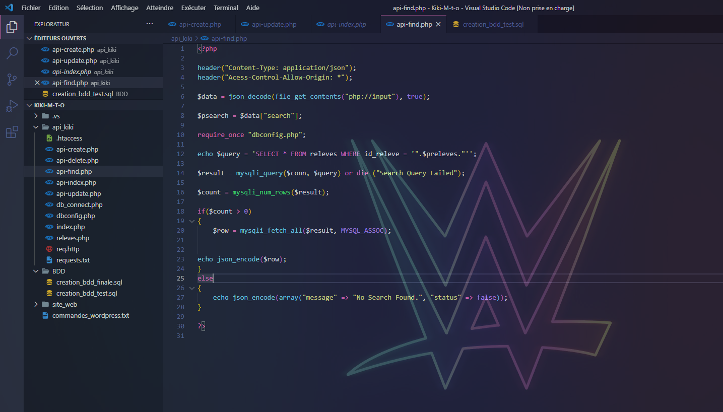
04 API
Le code l'API est propre et structuré
Fichiers Séparés
Procédures et Views en attente pour alléger le code et éviter les erreurs de syntaxe
Find pour éviter les grosses erreurs.

Slide 11
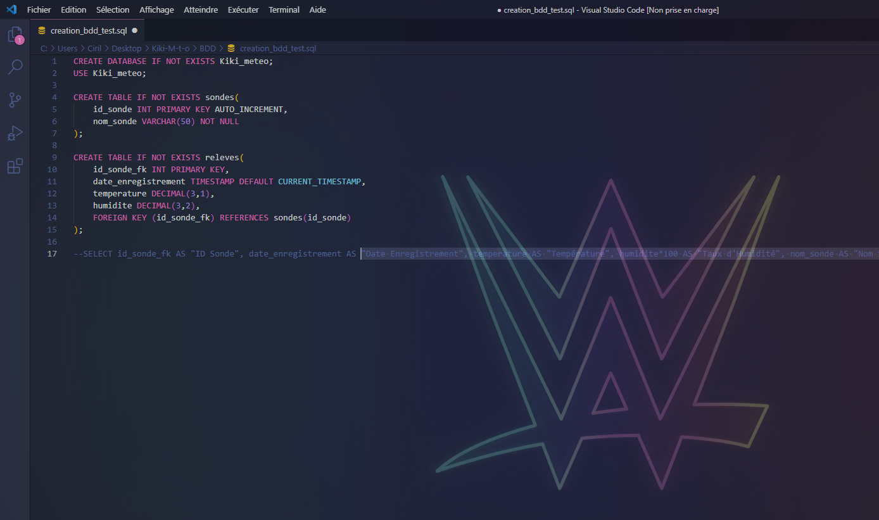
05 SQL/BDD*/CODE
*Erreur MUL MySQL donc aucune liaison entre releves et sondes

Slide 12
05 SQL/BDD/CODE
*Erreur MUL MySQL donc aucune liaison entre releves et sondes

Slide 13
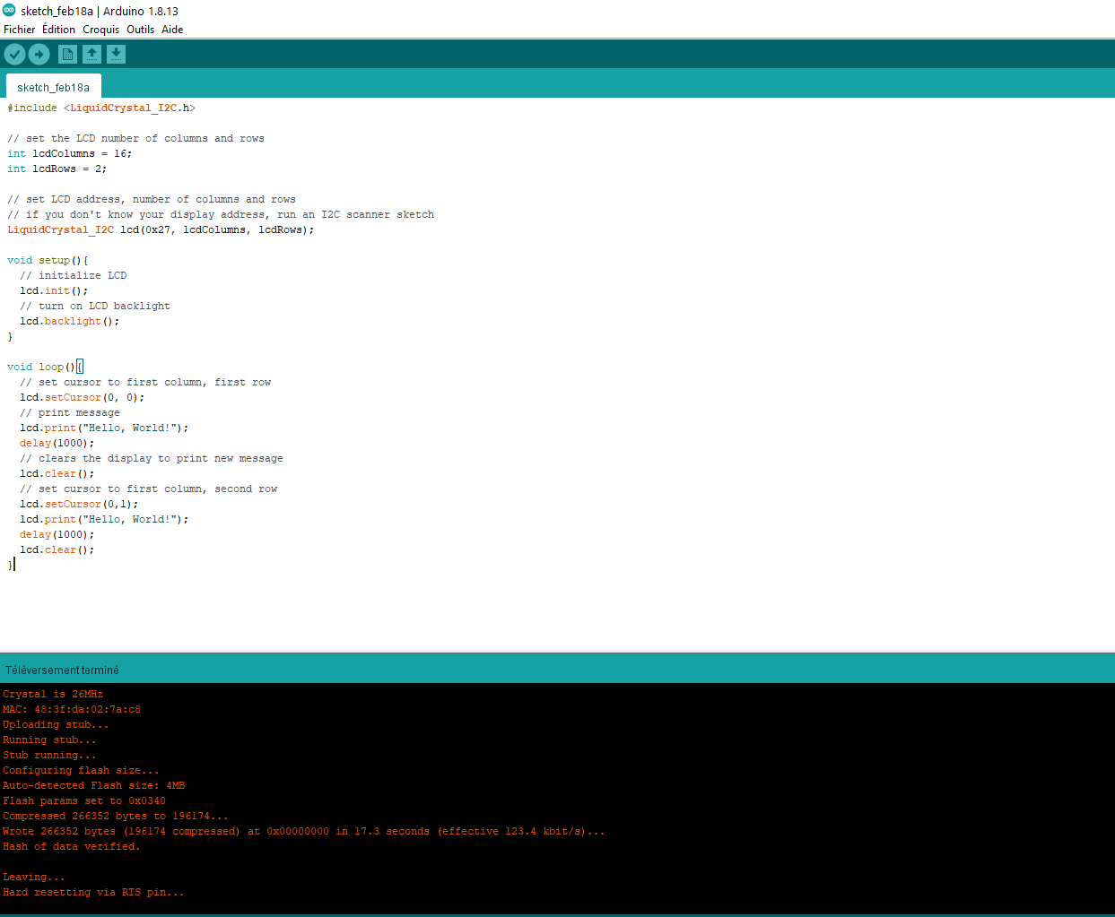
05 SQL/BDD/CODE
Faire communiquer l’IoT et son programme via une API
KO
Exemple de Code Fonctionnel

Slide 14
05 SQL
Les requêtes SQL sont toutes présentes, sont propres et structurés
Create ==> `INSERT INTO sondes VALUES(1, "I2C GY-21"), INSERT INTO releves(temperature, humidite) VALUES("valeur1", "valeur 2");
Read ==> `SELECT id_sonde_fk AS "ID Sonde", nom_sonde AS "Nom Sonde", date_enregistrement AS "Date Enregistrement", temperature AS "Température", humidite*100 AS "Taux d'Humidité" FROM releves INNER JOIN sondes ON releves.id_sonde_fk = sondes.id_sonde;`
Update ==> `UPDATE releves(SET date_enregistrement = "values1", temperature = "valeur2", humidite = "valeur3" WHERE id_sonde_fk = 1;`
Delete ==> `DELETE FROM releves WHERE id_sonde_fk = 1`

Slide 15
05 IHM
Maitriser les concepts essentiels d’une IHM
OK
Mettre le site web

Slide 16
05 SQL/CODE
Les données collectées préalablement sont restituées et affichées sur une interface web
OK
Mettre le site web

Slide 17
06 DEMONSTRATION
Cyril
Rayan
Maxime
MERCI DE VOTRE ATTENTION

